Slide 1
МБОУ «Вечерняя (сменная) средняя общеобразовательная школа» г.Бологое Тверской области
Воспитательная система школы

Slide 2
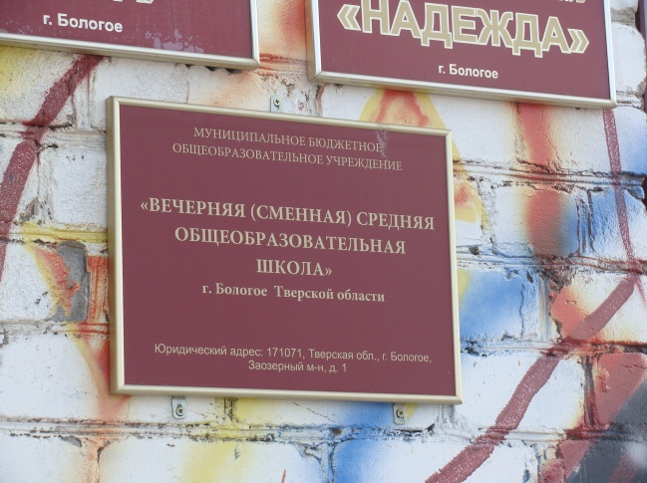
Директор школы Лебедева Н.А.

Slide 3
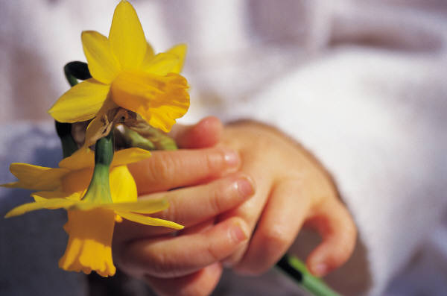
Рост неблагополучных семей, а также семей находящихся в социально-опасном положении и не занимающихся воспитанием, содержанием детей является основанием воспитания правовой культуры. Поэтому приоритетным направлением деятельности вечерней школы становится формирование законопослушного поведения как учащихся, так и их родителей.

Slide 4
Система правового воспитания МБОУ «Вечерняя школа»
предусматривает проведение лекториев, круглых столов, внеклассных мероприятий, организацию встреч, дискуссий для учащихся, родителей и педагогов с привлечением межведомственных организаций (общественных организаций, правоохранительных органов, СМИ, Управления Федеральной службы наркоконтроля, Комплексного Центра социального обслуживания населения, Центра занятости населения).

Slide 5
Проведение классных часов, профилактических бесед с учащимися
Социальный педагог
Классный руководитель
Профилактическая работа с родителями, проведение классных собраний, индивидуальных бесед и консультаций
Проведение встреч с инспектором по делам несовершеннолетних
Система правового воспитания школы
Проведение круглых столов, дискуссий, создание правовых проектов
Совет Профилактики школы
Координационный Совет школы

Slide 6
Учебно-воспитательная деятельность вечерней школы направлена на развитие гражданско-патриотического, духовно-нравственного воспитания учащихся; предполагает целенаправленную работу с родителями, направленную на предупреждение раннего семейного неблагополучия.
Учебная программа школы ориентирована на пропаганду здорового образа жизни и профилактику вредных привычек. На уроках литературы, биологии, обществознания, истории, химии и др. учителя находят убедительные факты, показывающие учащимся пагубное влияние алкоголя, курения, наркотиков на здоровье человека.

Slide 7
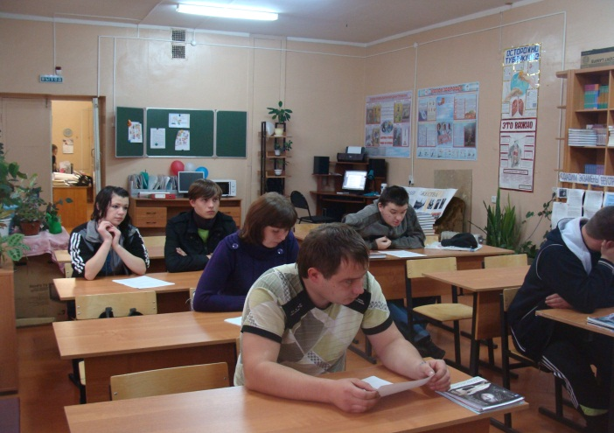
Общешкольное мероприятие «Всероссийская неделя иммунизации»
«Мы за здоровый образ жизни!»
Учитель химии и биологии Смирнова Е.Н. на уроке

Slide 8
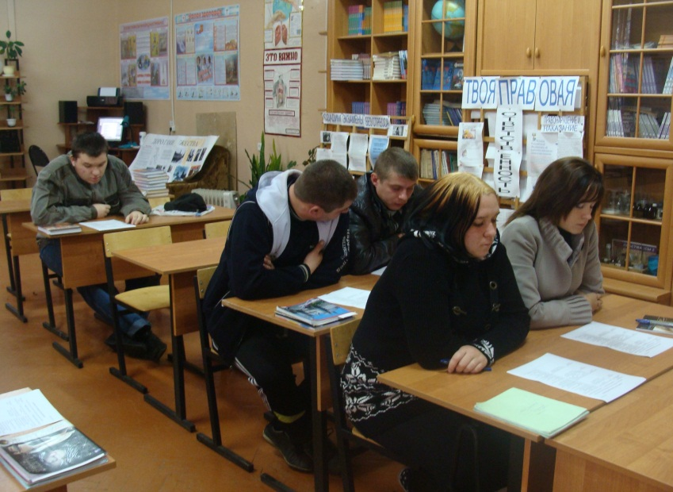
Классный час в 9 классе «70 лет Сталинградской битвы»
Романова И.В. – учитель русского языка и литературы
Общешкольное мероприятие «День Герба и Флага Тверской области»

Slide 9

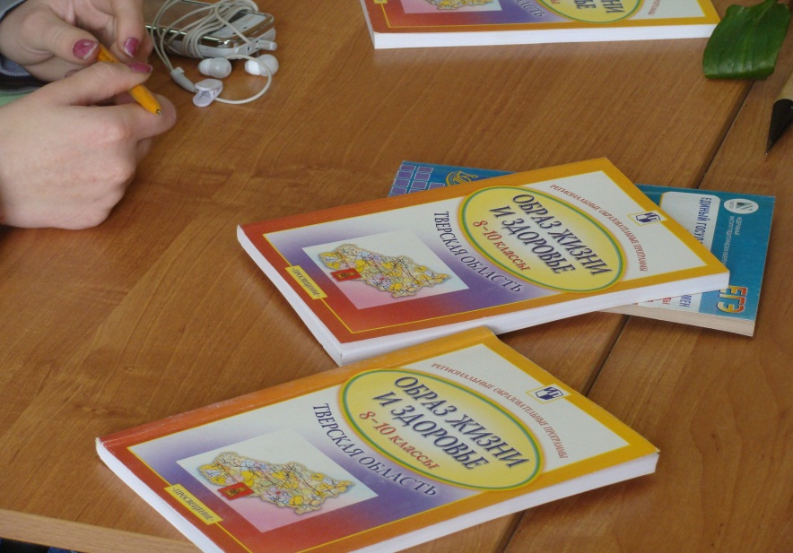
Интернет-урок «Мы против наркотиков»

Slide 10
Вся воспитательная система школы направлена на создание условий, которые не провоцируют девиантное поведение, а способствуют реализации личностного потенциала. Личностно-ориентированный подход содействует развитию индивидуальности учащегося, проявлению его субъективных качеств.

